Slide 1
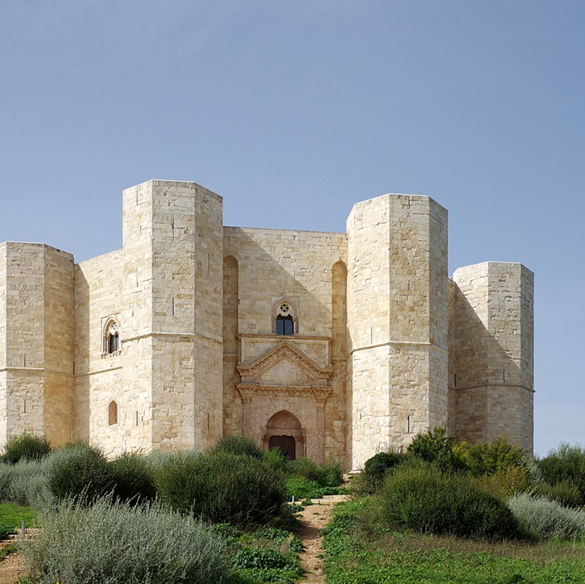
Il Regno di Sicilia dagli svevi agli angioini

Slide 2
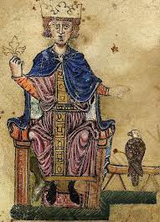
Federico II
(1194-1250)
Liber Augustalis (1231);
una nuova idea di crociata;
controllo del territorio e costruzione di castelli urbani;
stupor mundi: l’orizzonte cosmopolita.
Pagina miniata nel De arte venandi cum avibus (Biblioteca Apostolica, Vaticana, cod. Pal. lat. 1071)

Slide 3
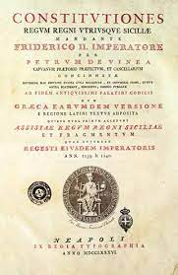
Il Liber Augustalis (1231)

Slide 4
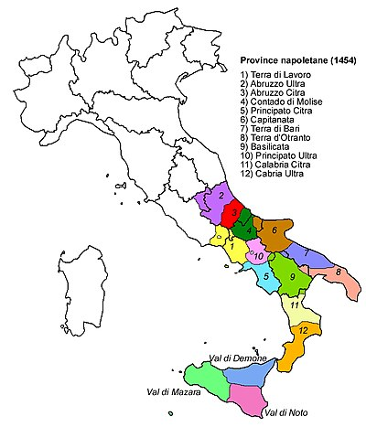
Le circoscrizioni (giustizieri) dell’Italia meridionale in età sveva e angioina

Slide 5
Proemio del Liber Augustalis:
L’imperatore Federico, sempre Augusto, signore di Italia, Sicilia, Gerusalemme e Arles, il Felice, Pio, Vincitore e Trionfatore.
2 Dopo che la divina provvidenza ebbe rinsaldato la macchina dell’universo e dopo che essa, in virtù di un miglioramento apportato dalla natura, ebbe distribuito la materia primordiale nelle figure delle singole cose, 3 colui che aveva previsto ciò che doveva essere fatto, considerando quanto aveva creato e apprezzando quanto aveva considerato, 4 dispose con maturo consiglio che l’uomo, la più degna delle creature che vivono al di sotto della sfera lunare, che egli aveva formato a propria immagine e somiglianza, che egli aveva fatto di poco inferiore agli angeli, fosse messo a capo di tutte le altre creature. 5 Trattolo dal limo della terra lo vivificò nello spirito 6 e, coronatolo col diadema dell’onore e della gloria, gli mise al fianco una moglie e compagna, parte del suo corpo, 7 e li dotò della protezione di un così grande privilegio, da renderli entrambi in principio immortali. 8 Li pose però sotto una legge, 9 ma poiché essi rifiutarono ostinatamente di rispettarla, li condannò alla pena meritata per la loro disobbedienza, 10 privandoli di quell’immortalità che precedenza aveva loro conferito.
11 Perché, tuttavia, non avesse a disfare completamente, con rovina tanto precipitosa, ciò che prima aveva creato e perché alla distruzione della forma dell’uomo non seguisse come conseguenza la distruzione di quella di tutte le altre creature, venendo loro a mancare colui cui erano soggette, non servendo esse più all’uso dell’uomo, 12 la divina clemenza fecondò con il seme di entrambi la terra dei mortali e la assoggettò a loro; 13 ma essi, che conoscevano la scelta dei loro padri, ma che da questi avevano propagato in se stessi il vizio della disobbedienza, svilupparono odi vicendevoli tra di loro 14 e separarono il possesso delle cose che per diritto di natura era comune. 15 L’uomo, che Dio aveva creato giusto e semplice, non ebbe scrupoli ad immischiarsi in controversie.

Slide 6
Proemio del Liber Augustalis (segue):
16 Così per la stessa necessità contingente, non meno che per ispirazione della provvidenza divina, furono creati i prìncipi secolari, 17 per il cui tramite potesse essere repressa la sfrenatezza dei delitti e in modo che essi, arbitri della vita e della morte dei popoli, stabilissero, come esecutori in certo modo delle decisioni divine, quale destino, rango e condizione dovesse avere ciascuno. 18 Affinché le loro mani possano rendere buon conto dell’amministrazione loro affidata, il re dei re e prìncipe dei prìncipi richiede soprattutto che essi non permettano che la sacrosanta chiesa, madre della religione cristiana, venga imbrattata dalla subdola perfidia dei detrattori della fede; 19 che essi la difendano dagli attacchi dei pubblici nemici con la potenza della spada materiale; 20 che essi, per quanto possono, conservino ai popoli la pace e, dopo averli pacificati, la giustizia, le quali si abbracciano a vicenda come due sorelle.
21 Noi dunque, che solo la potenza della mano di Dio, al di là di ogni umana speranza, sublimò ai fastigi dell’impero romano e degli altri regni, volendo rendere raddoppiati al Dio vivente i talenti affidatici, per reverenza di Gesù Cristo, dal quale ricevemmo tutto quello che abbiamo, 22 osservando la giustizia e fondando le leggi decidiamo di offrire in sacrificio le nostre labbra, provvedendo in primo luogo a quella parte dei nostri domìni, che al presente sembra avere maggiormente bisogno del nostro intervento circa la giustizia. [...]
23 Vogliamo pertanto che le presenti disposizioni emanate in nostro nome abbiano vigore soltanto nel nostro regno di Sicilia; 24 e ordiniamo che, cassata nel detto regno ogni altra legge e consuetudine in contrasto con queste nostre costituzioni, esse siano d’ora innanzi da tutti inviolabilmente osservate. 25 Abbiamo ordinato che in queste fossero incluse tutte le disposizioni promulgate dai precedenti re di Sicilia e da noi affinché non abbiano alcun vigore né alcuna autorità, in sede giudiziaria e extragiudiziaria, quelle costituzioni che non sono comprese nella presente raccolta.

Slide 7
L’Italia meridionale:
Angioini e Aragonesi
Le tappe cronologiche fondamentali:
1265: Carlo d’Angiò, re di Sicilia su investitura di papa Clemente IV
1266: battaglia di Benevento – fine dell’egemonia sveva
1268: battaglia di Tagliacozzo – scomparsa dell’ultimo esponente degli Svevi
1282: Vespri Siciliani – Pietro III d’Aragona re di Sicilia chiamato dalla nobiltà siciliana
1302: pace di Caltabellotta

Slide 8
